Slide 1



金蝶云产品培训 -- 工作流
云朵中的图片可在最底层进行替换。
注：图片仅做示意
BOS平台部
版权所有©1993-2018 金蝶国际软件集团有限公司
① 绝密信息 严禁泄露

Slide 2
Content
01
工作流概述、架构介绍
02
流程设计-审批流、工作流
03
流程配置
04
流程管理
05
工作流参数设置

Slide 3
Content
01
工作流概述、架构介绍
02
流程设计-审批流、工作流
03
流程配置
04
流程管理
05
工作流参数设置

Slide 4
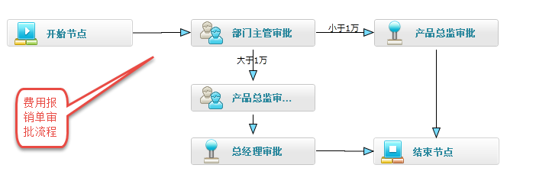
工作流概述
工作流：使多个参与者之间按照某种预定义的规则传递文档、信息或任务的过程自动进行，从而实现某个预期的业务目标，或者促使此目标的实现”。简单地说，工作流就是一系列相互衔接、自动进行的业务活动或任务，其间也可以有人工干预的活动或任务。

Slide 5
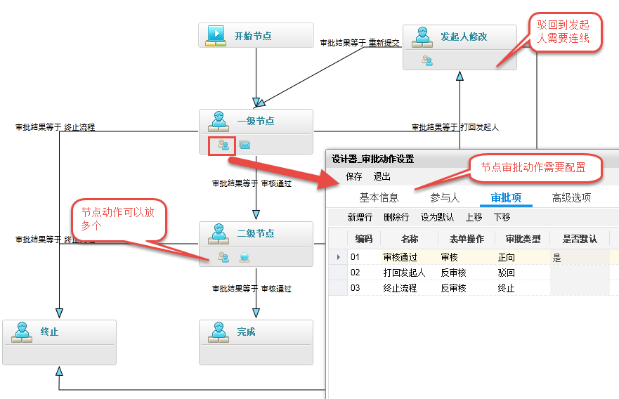
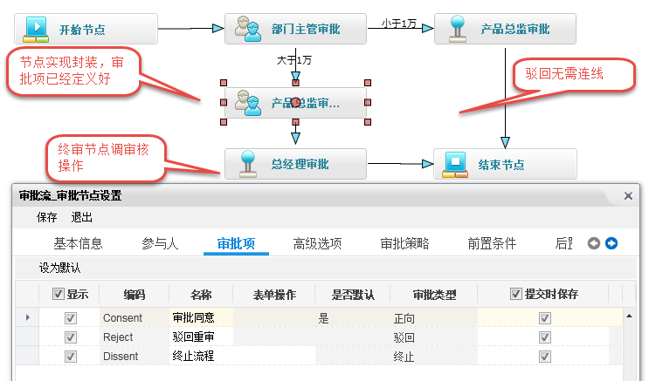
工作流、审批流区别
审批流：审批流是在工作流的基础上针对审批业务封装的流程，流程本身具有一定的运行逻辑，包括无连线驳回、撤销等，且流程定义更为简单
工作流：工作流由于本身不包含任务业务逻辑，其运行完全取决于设计，工作流除审批业务外还可以支持对其他业务场景的流程定义，业务扩展性更强

Slide 6
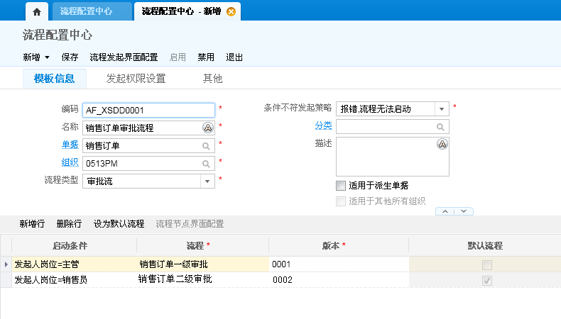
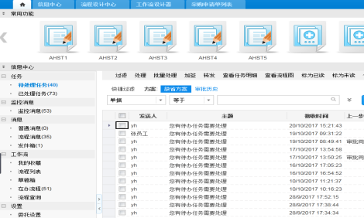
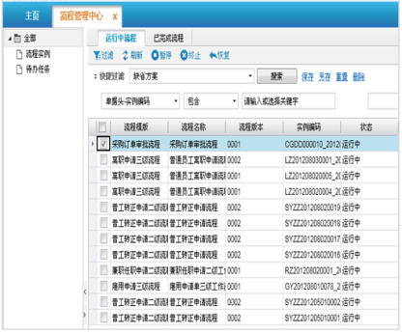
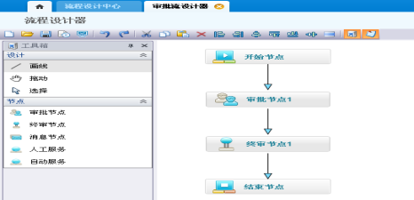
工作流架构
流程模板配置
运行平台
流程模板配置
运行平台
灵活多变、复用度高
工作找人，所见即所得
流程引擎
流程模型定义
监控平台
监控平台
图形化业务流转过程
实时全程监控

Slide 7
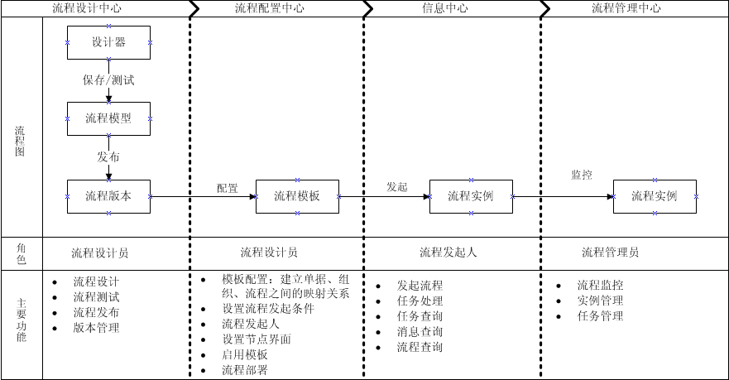
工作流整体应用流程

Slide 8
Content
01
工作流概述、架构介绍
02
流程设计-审批流、工作流
03
流程配置
04
流程管理
05
工作流参数设置

Slide 9
PART1：审批流设计
Notes:
模板来自于 http://meihua.docer.com/

Slide 10
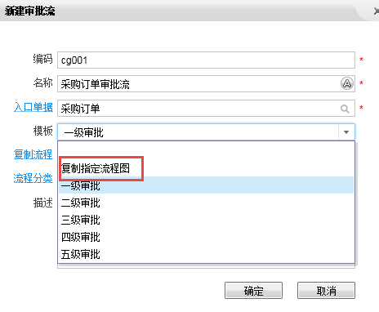
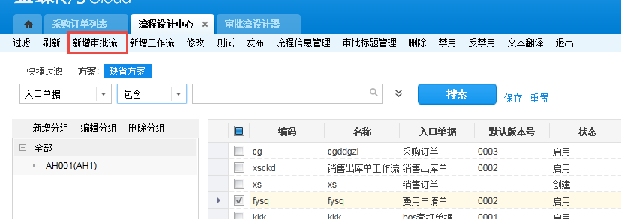
审批流设计器-新建流程
新建流程
可以复制已经存在的流程
通过选择入口单据和单据关联
流程模板配置
运行平台
监控平台

Slide 11
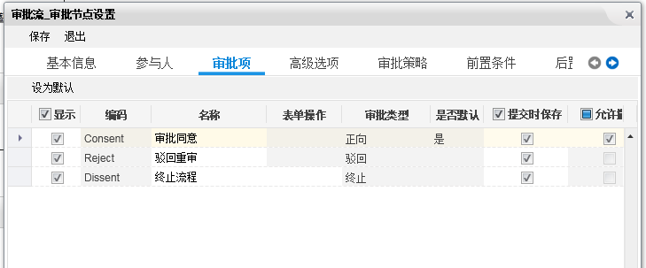
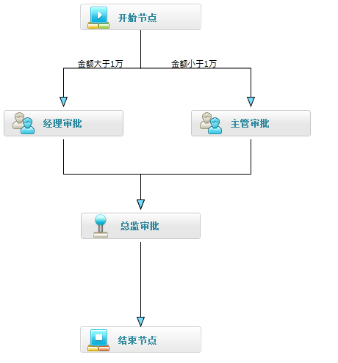
审批流组成
节点：
开始节点、结束节点
至少要有一个终审节点
参与人：
节点上的处理人
动作：
每个节点上的审批动作已封装好
连线：
审批流驳回无需连线
连线分支的条件设置
流程模板配置
运行平台
监控平台

Slide 12
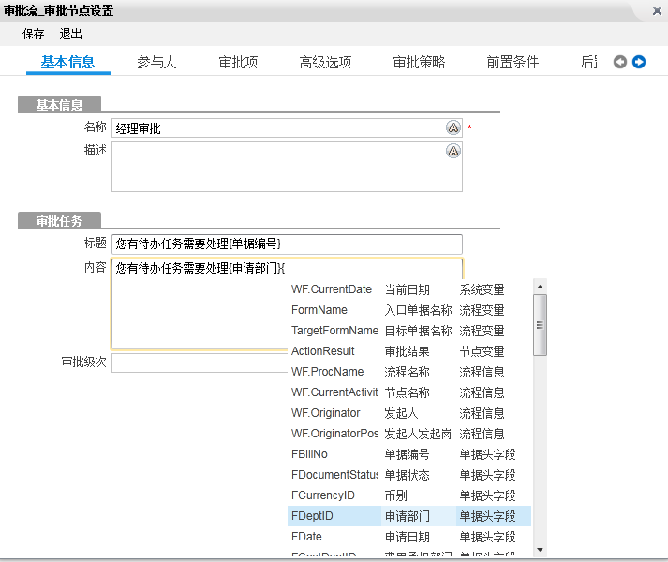
审批流设计器-节点设置
基本信息：节点名称和描述
审批任务：点击“{”调出动态文本设置审批任务标题、内容，设置该节点参与人收到待办任务展示的标题和内容，支持单据体字段选择。
审批级次：显示在审批单据列表上的信息
流程模板配置
运行平台
监控平台

Slide 13
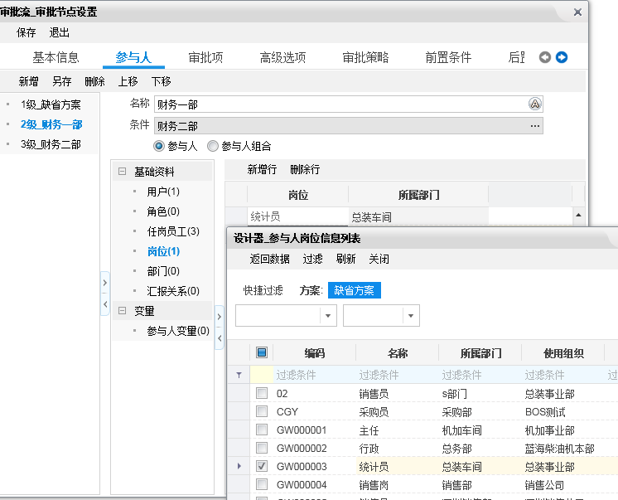
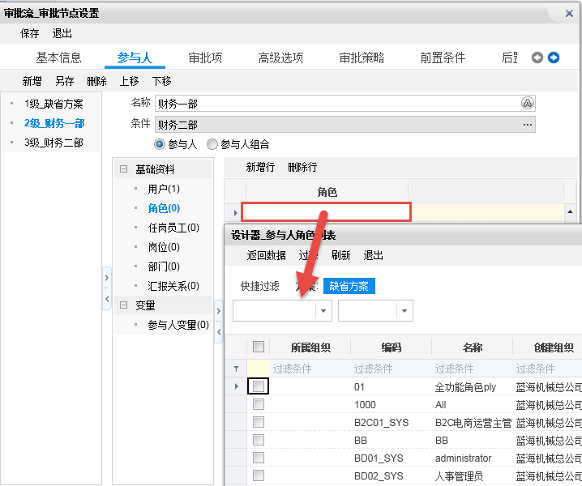
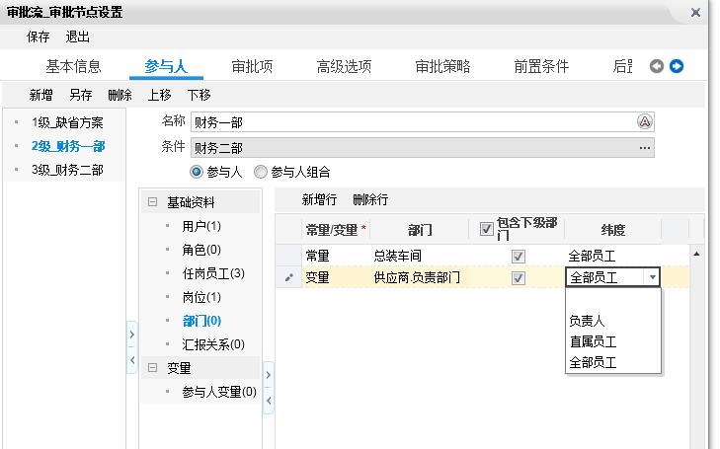
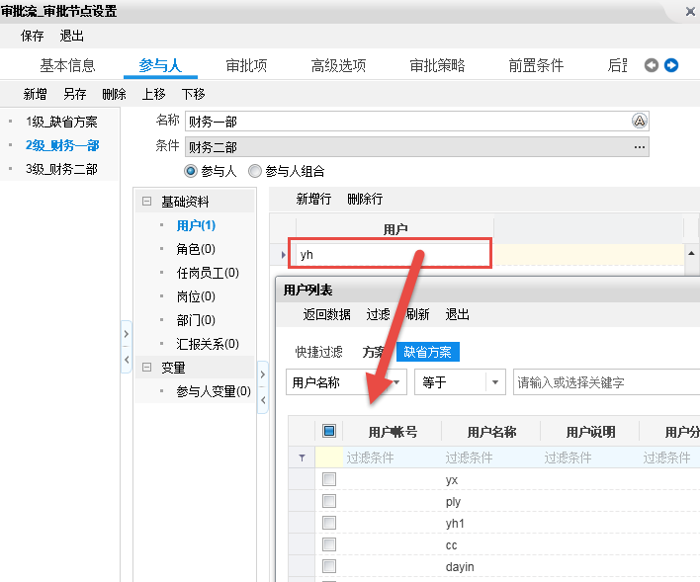
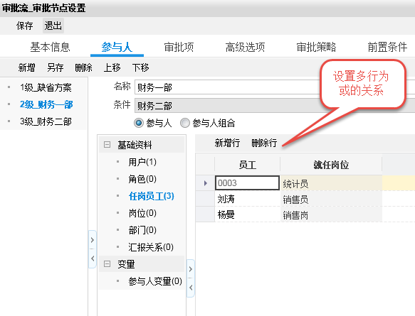
审批流设计-参与人（一）
待处理任务的接收人
单一维度参与人，包括：用户、角色、岗位、汇报关系等，取单维度的并集
参与人方案：在同一节点设置多套参与人方案，按照方案优先级、方案条件解析参与人
流程模板配置
运行平台
监控平台

Slide 14
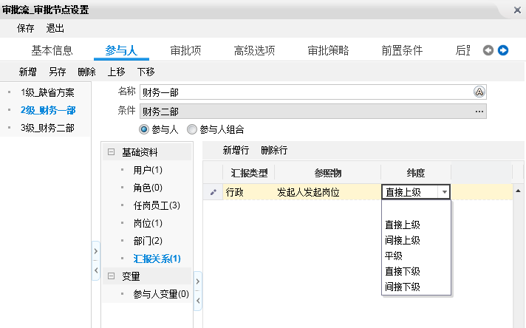
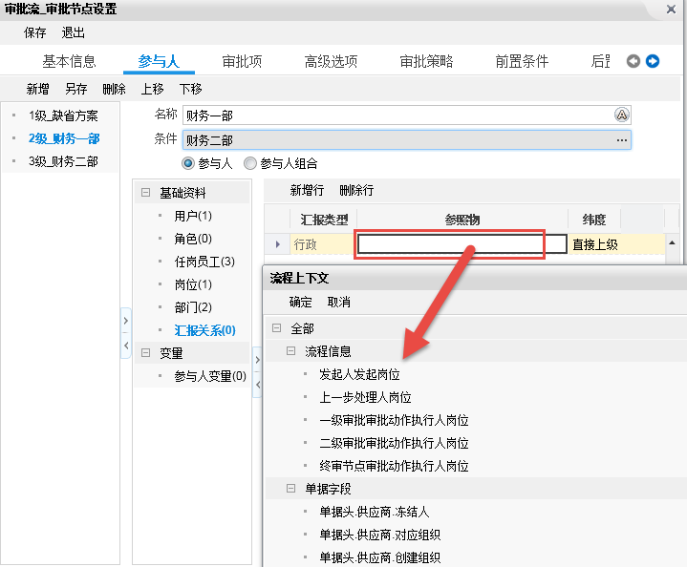
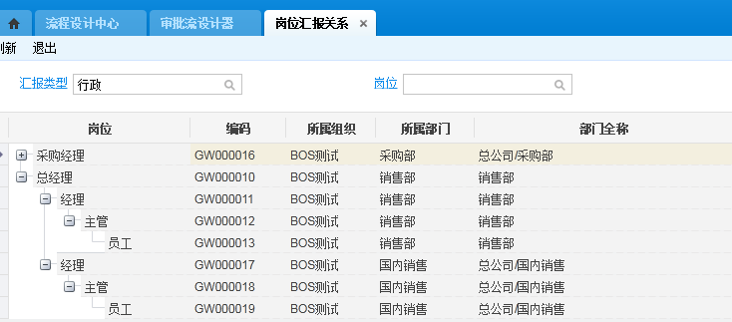
审批流设计-参与人（二）
汇报关系：与岗位体系紧密结合，可以选择汇报类型，汇报关系
流程模板配置
运行平台
监控平台

Slide 15
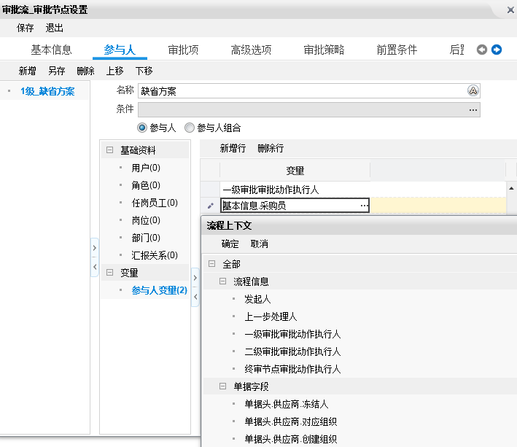
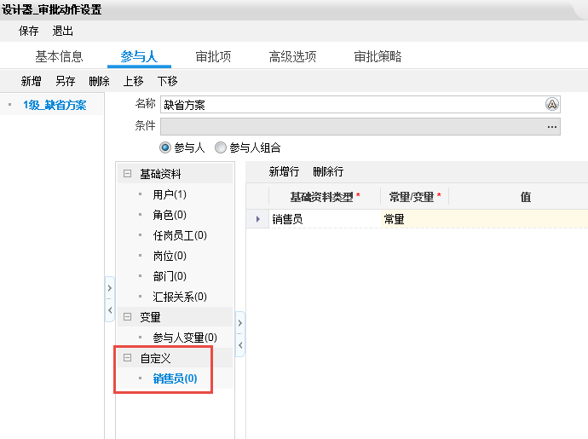
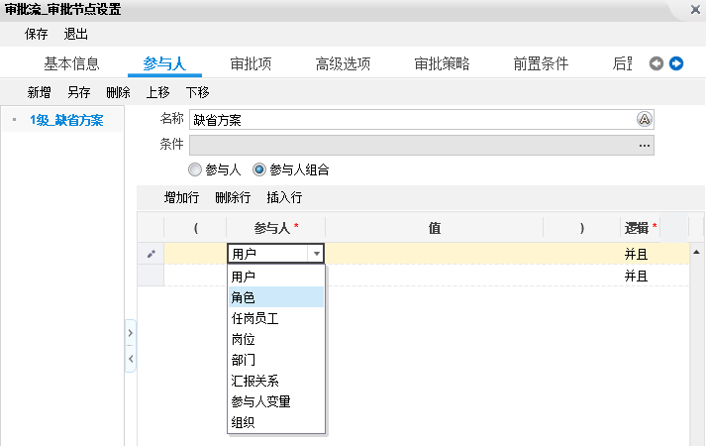
审批流设计-参与人（三）
参与人变量可以取单据、流程中的用户变量
参与人组合：可将不同维度参与人按照一定逻辑关系进行组合
支持二开自定义参与人
流程模板配置
监控平台

Slide 16
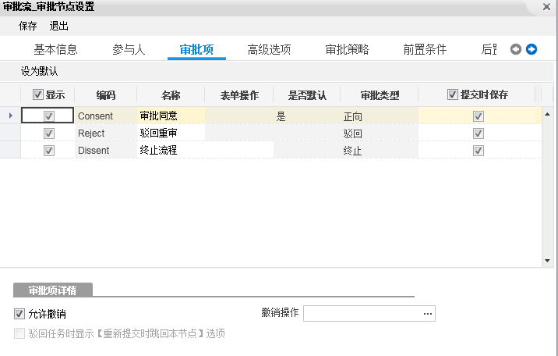
审批流设计-审批项
审批项：审批同意、驳回重审、终止流程，不能新增、删除，可以设置运行时是否显示
审批同意：流程流向满足条件的下游节点
驳回重审：驳回到已经运行过的上游节点
终止流程：终止正在运行的流程，实例状态变更为 “终止”，单据状态为“重新审核”，且此审批项可以关联表单操作
默认审批项：会签投票时，不满足会签结果，流程按照默认审批项继续流转
运行平台
监控平台

Slide 17
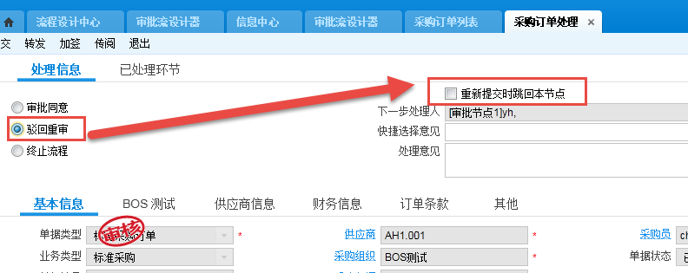
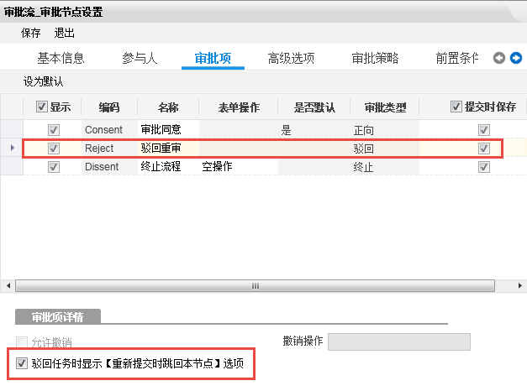
审批流设计-审批项
功能介绍
允许撤销：勾选“允许撤销”，则相应的审批项处理后允许撤销
撤销操作：任务撤销时会执行撤销操作关联的操作，作为撤销动作的补偿
撤销逻辑：1）需要勾选允许撤销；2）需要下一节点任务未处理
选择驳回审批项时，“驳回任务时显示【重新提交时跳回本节点】”复选框可选
勾选，任务处理界面在该节点选择驳回重审审批项时， 【重新提交时跳回本节点】选项显示，勾选后，则被驳回人处理任务时提交直接到驳回节点
业务价值

Slide 18
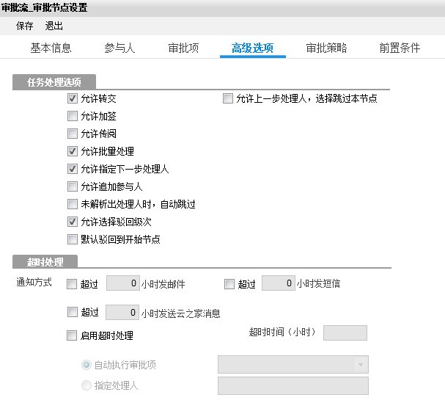
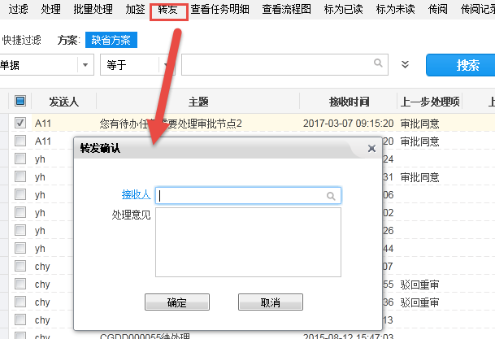
审批流设计-高级选项：转交
允许转交勾选：任务转交给参与人范围外的人员，不验权限不勾选，处理人不能转发该流程节点的待办任务
流程运行时控制
运行平台
监控平台

Slide 19
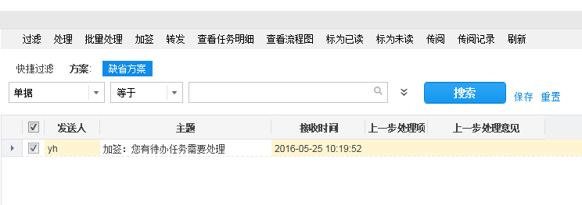
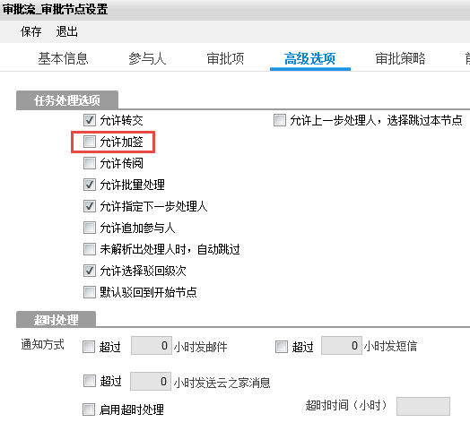
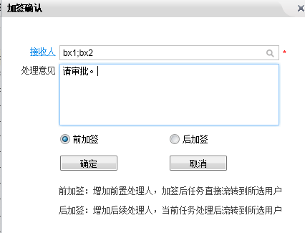
审批流设计-高级选项：加签
流程节点处理人可以临时参考其他人的意见，并且想流程的审批路线中记录下来
允许加签
前加签：任务处理前添加加签人，加签后，处理人待办任务消失，被加签人收到待办任务。
后加签：任务处理完后添加加签人，加签后，被加签人收到待办任务。
不允许加签
流程模板配置
监控平台

Slide 20
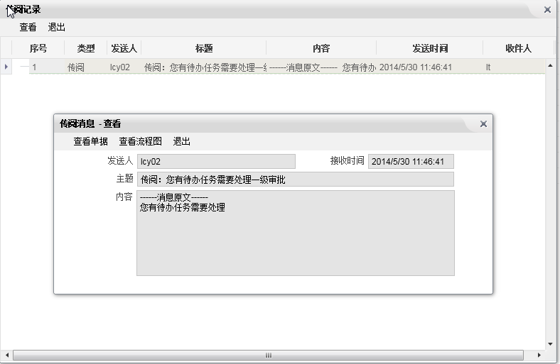
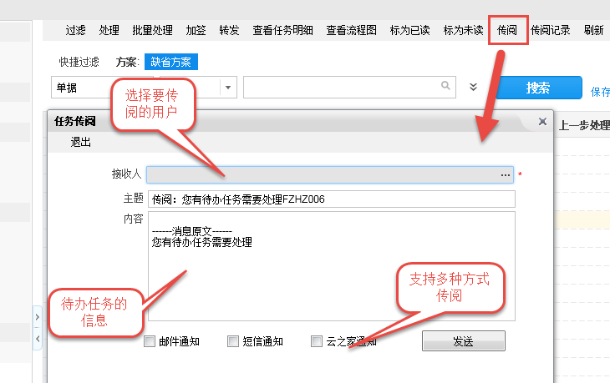
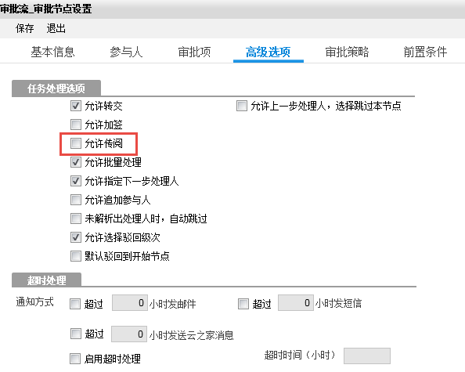
审批流设计-高级选项：传阅
流程节点处理人将自己的待办任务信息发给其他人查看；
勾选，允许传阅
不勾选，不允许传阅
支持多种方式传阅
消息
邮件
短信
云之家
流程模板配置
运行平台
监控平台

Slide 21
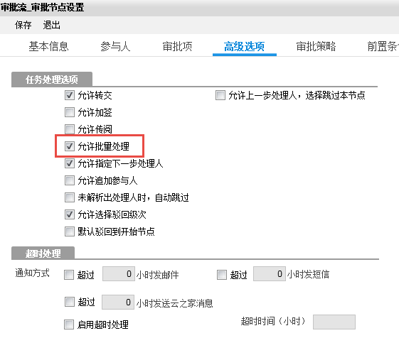
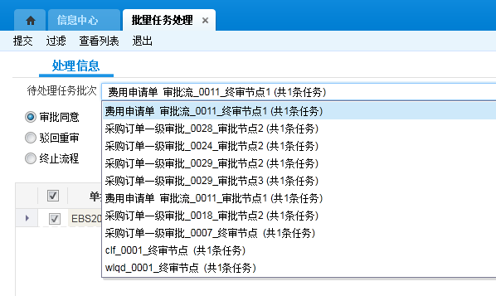
审批流设计-高级选项：批量处理
批量处理待办任务
单据列表选择多条单据进行批量审批
勾选，允许批量处理
不勾选，不允许批量处理审批任务
相同单据类型的相同的流程节点上任务可以批量处理，批量任务处理会将所选任务分组
流程模板配置
监控平台

Slide 22
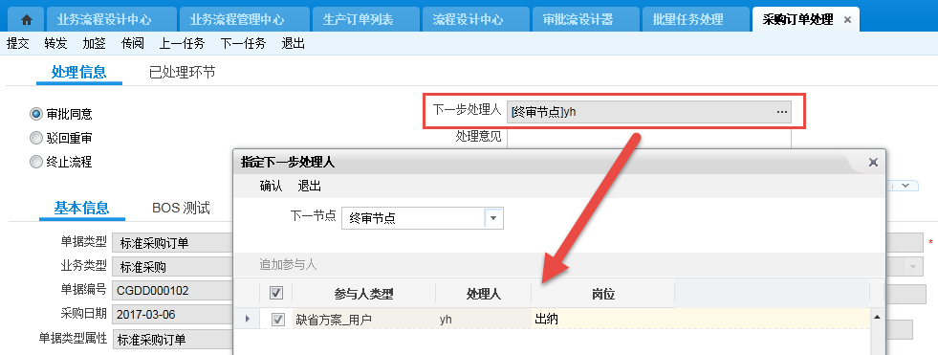
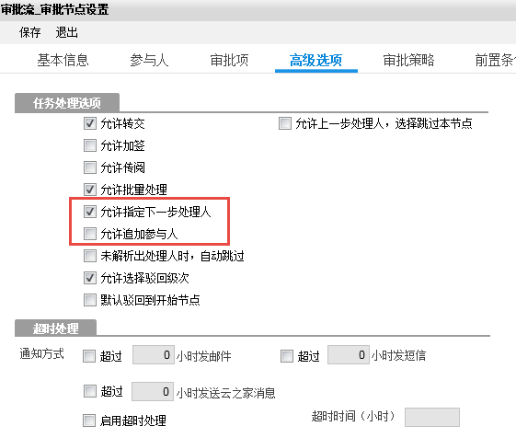
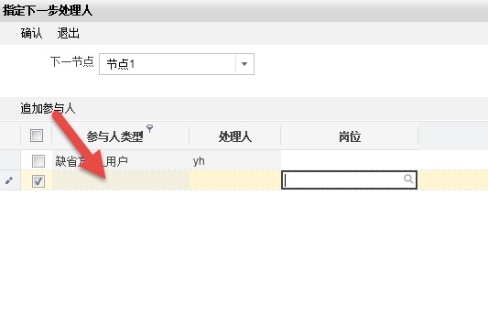
审批流设计-高级选项：追加、指定参与人
指定下一步处理人：支持选择局部参与人接收任务
在当前解析出来的下一节点参与的基础上，允许追加新的参与人
流程模板配置
监控平台

Slide 23
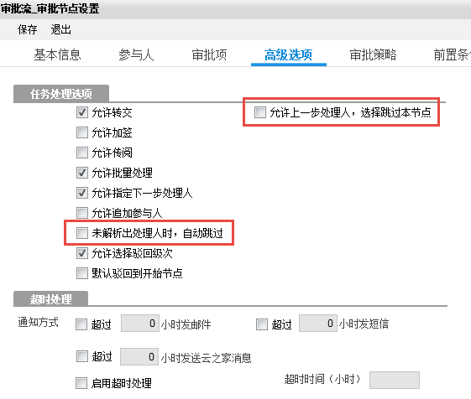
审批流设计-高级选项：跳过、驳回
跳过不支持终审节点
普通节点支持跳过
审批流支持驳回时选择驳回的级次
支持默认驳回到开始节点
跳过适用于一些不需要手工处理的节点
流程模板配置
监控平台

Slide 24
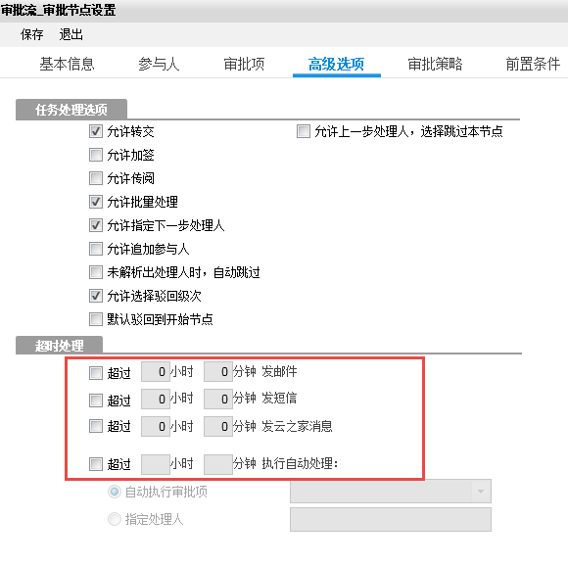
审批流设计-高级选项：超时处理
收到待办任务后X时X分钟间提醒处理人
支持多种提醒方式
消息
短信
邮件
云之家
超时处理机制
超时指定处理人
超时自动处理
流程模板配置
监控平台

Slide 25
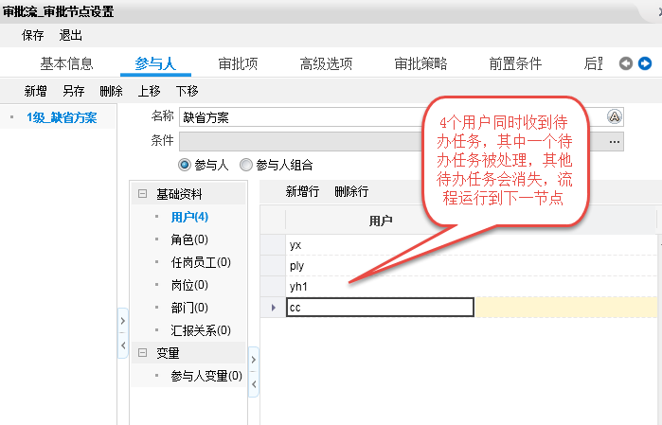
审批流设计-审批策略一
顺签
同一节点解析出多个参与人时，有一个处理人处理完任务，流程就会运行到下一节点
会签
顺序会签：参与人依次收到待办任务
无顺序会签：参与人同时收到待办任务
流程模板配置
运行平台
监控平台

Slide 26
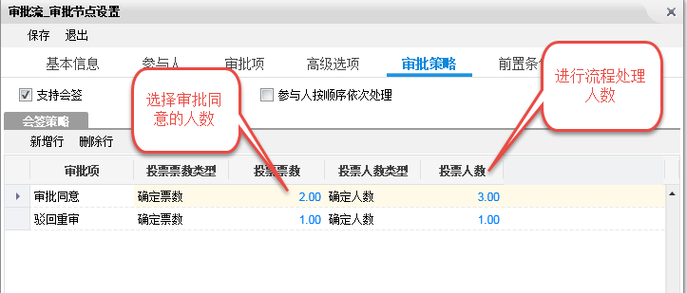
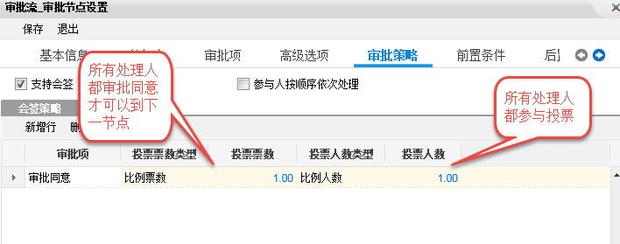
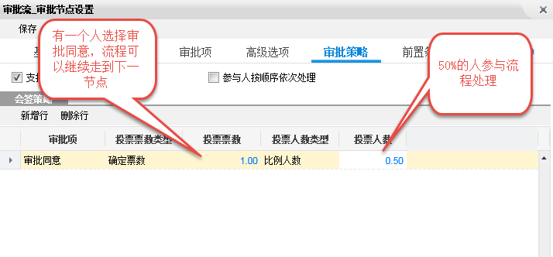
审批流设计-审批策略二
会签
确定票数
比例票数
流程模板配置
运行平台
监控平台

Slide 27
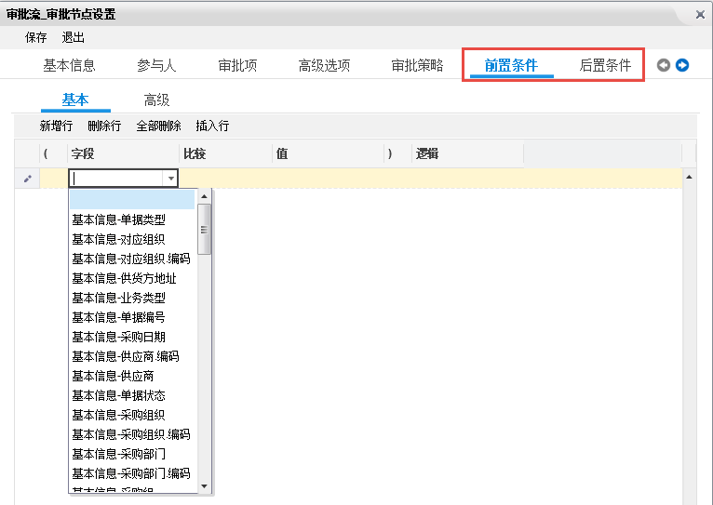
审批流设计-前置、后置条件
前置条件：流程运行进入当前节点的条件
后置条件：流程流出该节点的条件
流程模板配置
运行平台
监控平台

Slide 28
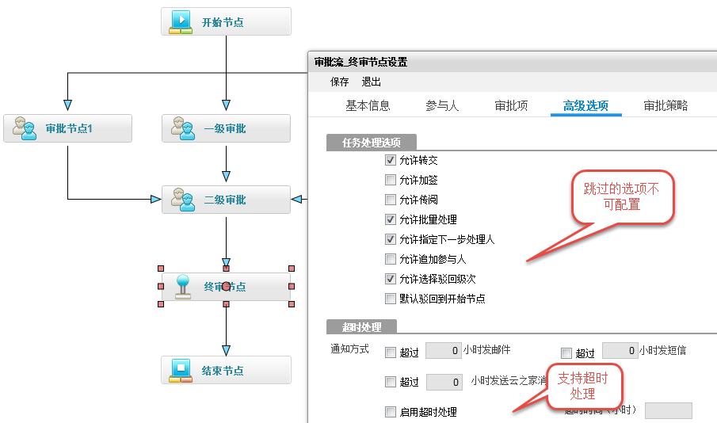
审批流设计-终审节点
终审节点是一种特殊的审批节点，审批节点不改变单据状态，不触发单据审核操作，但终审节点会实际执行审核操作且变更单据状态
终审节点的下游节点可以添加消息节点和审批节点
终审节点不支持选择跳过也不支持自动跳过和自动审批
审批业务的最后一个审核节点，完成业务审核，变更单据状态
流程模板配置
运行平台
监控平台

Slide 29
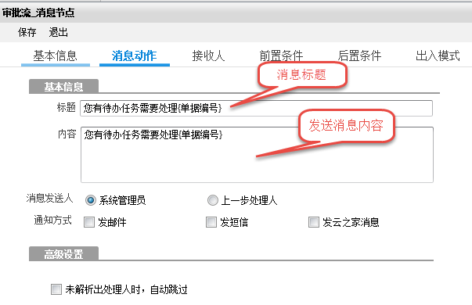
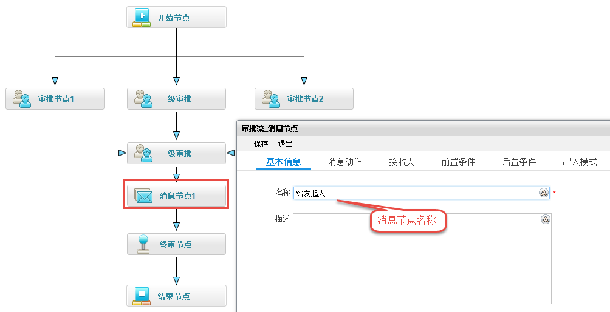

审批流设计-消息节点
消息的作用是知会，与待处理任务的差别是：不支持用户通过消息进行流程处理
点击“{”调出动态文本设置消息标题、内容
消息接收人设置与审批动作参与人相同，可以选择不同类型的参与人
通知方式：收到消息后可以选择邮件、短信、云之家发送
流程模板配置
运行平台
监控平台

Slide 30


审批流设计-人工服务
人工服务节点是人工动作，此节点会产生待办任务
人工服务节点可以调用流程入口单据的通用表单操作
人工服务节点产生的任务支持转发、传阅、批量处理等审批节点允许的选项
人工服务节点同样支持超时通知处理，支持邮件、短信
流程模板配置
运行平台
监控平台

Slide 31

审批流设计-自动服务
自动服务节点是自动动作，此节点不会产生待办任务
自动服务节点可以调用流程入口单据的通用表单操作，所调用操作自动执行
如图：自动审核
流程模板配置
运行平台
监控平台

Slide 32



审批流设计-连线
连接线将不同节点连接起来
连接线上支持设置流转条件
流转条件可引用单据头字段、流程信息、流程变量设置条件
支持二开自定义流程条件
【支持隐藏】选项：可以与流程属性隐藏连线共同控制连线是否显示，以简化流程图的展示
流程模板配置
运行平台
监控平台

Slide 33

审批流设计-流程设置
审批流设计界面双击鼠标弹出流程设置界面
修改流程名称
单据摘要：{取单据头上的信息，显示在待办任务列表中
自动执行选项
相邻节点参与人为同一人
开始节点和第一节点参与人为同一人
终审节点不支持自动审批
流程模板配置
运行平台
监控平台

Slide 34
审批流设计-课堂练习
采购订单需要经过三级审批流程，审批通过后才能进入后续的业务处理；
当采购订单的金额小于5000元时，二级审批节点可跳过，直接走三级节点；审批通过后，发消息给对应的流程发起人；
参与人使用用户demo；
运行平台
监控平台

Slide 35
PART2：工作流设计
Notes:
模板来自于 http://meihua.docer.com/

Slide 36

工作流设计器-流程构造
只有开始节点没有结束节点，引擎判断流程是否完成
流程_节点_动作
通过拖拽方式在流程中添加节点，节点中添加动作，再用连线连接不同节点
节点中可以添加多个动作，但是只能有一个人工动作
流程驳回到开始节点需要驳回连线
以审批项作为连线的流转条件
通过配置流程属性、节点属性、动作属性，满足各种业务场景的需求
流程模板配置
运行平台
监控平台

Slide 37

工作流设计器-节点、动作
工作流节点设置和动作设置分开
新增节点后再添加动作
双击节点配置节点信息
节点名称
前置、后置条件
出入模式
流程模板配置
运行平台
监控平台

Slide 38

工作流设计器-动作设置
设置动作的名称
待办任务的标题、内容
参与人设置
高级选项设置
审批策略
审批项配置和审批流设计不同
流程模板配置
运行平台
监控平台

Slide 39

工作流设计器-审批项（一）
自定义审批项，每一个审批项即为待办任务处理时的一种处理策略
审批项关联表单操作，待办任务审批项提交时，完成表单操作。
支持状态转换类的表单操作以及空操作，例如：整单关闭、作废、禁用等操作。
审批项指定目标节点，则可在审批节点与目标节点间建立连线，并以审批项为条件
默认审批项：会签投票时，不满足会签结果，流程按照默认审批项继续流转
运行平台
监控平台

Slide 40

工作流设计器-审批项（二）
提交时保存：默认勾选，勾选提交时保存，在任务处理选择相应的审批项时会自动调用保存操作；不勾选则只处理任务不调用单据的保存逻辑
允许撤销：勾选“允许撤销”，则相应的审批项处理后允许撤销
撤销操作：任务撤销时会执行撤销操作关联的操作，作为撤销动作的补偿
撤销逻辑：1）需要勾选允许撤销；2）需要下一节点任务未处理
流程模板配置
运行平台
监控平台

Slide 41
工作流设计器-审批项（三）
功能介绍
选择驳回审批项时，“驳回任务时显示【重新提交时跳回本节点】”复选框可选
勾选，任务处理界面在该节点选择驳回重审审批项时， 【重新提交时跳回本节点】选项显示，勾选后，则被驳回人处理任务时提交直接到驳回节点

Slide 42

工作流设计器-自动单据转换
自动单据转换是自动动作
运行时，自动完成下推操作，不弹出下游单据新增的交互界面
如果下推生成的目标单不能通过保存规则校验，则下推失败
需定义单据转换的源单、目标单及其变量和转换规则
单据审核完成后自动下推目标单，仅适用于没有人工干预的单据转换场景
流程模板配置
运行平台
监控平台

Slide 43

工作流设计器-自动单据提交
自动单据提交是自动动作
单据提交动作一般置于自动单据转换动作之后，旨在提交单据转换目标单对应的工作流
需定义提交单据及其变量
若单据提交用户兼职时，启动岗位结合HR设置的岗位汇报关系进行流转
单据转换动作完成后，入口单据生成目标单，通过单据提交动作自动提交目标单据的工作流，从而将不同的流程串联起来
流程模板配置
运行平台
监控平台

Slide 44


工作流设计器-流程测试
流程正式发布前，可模拟运行流程，测试流程设计是否正确，条件、参与人等解析是否正确
采用遍历的思想展示流转路线，与各路线的各测试用例
可选择具体的测试用例查看流程设计的原始配置与实际解析结果；
流程测试有三种结果：完成、挂起、条件不符，需重点关注挂起的测试用例，并根据错误原因进行及时修正
流程模板配置
运行平台
监控平台

Slide 45



工作流设计器-流程发布
流程模型进行版本管理，每次发布都会生成新的版本
流程设计中心设计好流程后，可以直接进行发布，快速配置流程模板
通过发布向导，也可以为新组织创建新的流程模板
通过发布向导，对流程模型进行修改再次发布时，可以对已配置模板的流程模型进行快速升级
流程模板配置
运行平台
监控平台

Slide 46
工作流设计器-课堂练习
采购收料需要经过二级流程，审批通过后才能进入后续的业务处理；
流程：开始——主管审批——经理审批——结束，过程中允许驳回开始或者终止流程；
节点参与人设置用户：demo
运行平台
监控平台

Slide 47
Content
01
工作流概述、架构介绍
02
流程设计-审批流、工作流
03
流程配置
04
流程管理
05
工作流参数设置

Slide 48



流程配置中心
流程模板新建、修改、启用、分配的平台
配置发起流程的适用单据、组织、条件等
配置流程节点界面，节点配置可以控制流程中不同节点显示的字段和菜单项
设置流程发起人，实现流程发起与单据新增权限的解耦
流程模板启用后，方可发起流程
列表展示所有流程模板，不进行组织隔离
流程模板配置
运行平台
监控平台

Slide 49



流程配置中心-流程发起配置
发起人可提交发起意见，勾选后，提交流程时弹出意见输入框，输入的提交意见会显示在审批路线中
提交流程时弹出岗位选择界面，勾选后，提交人存在多个岗位时会弹出岗位选择界面供提交人选择提交岗位

Slide 50



流程配置中心-流程委托
流程配置中心设置流程是否允许委托，勾选可委托的流程，可在设置委托规则时被选择
委托规则设置：支持按照人进行委托也支持按照岗位进行委托，支持设置委托的时间范围
存在有效的委托规则时，委托人需要处理的任务会自动转至受托人处处理，且受托人处理时会以委托人的身份进行
支持批量委托，可以将多个流程中相同委托人的节点委托给受托人
流程模板配置
运行平台
监控平台

Slide 51

流程配置中心-流程分配
流程模板是按组织隔离的，在组织A下新建的流程模板，组织B下如果要使用同样的模板可以通过分配功能将流程模板分配到相同数据中心的其他组织使用
流程模板配置
运行平台
监控平台

Slide 52



流程部署
可将一个数据中心中设置的流程模型、流程模板引入到其他数据中心，减少流程重复设置
在BOS IDE中制作部署包时，可以选择某个领域某张单据的流程独立部署
流程存在多版本，以流程模型的默认版本生成部署文件
部署文件执行成功后，流程模型的状态为“创建”
流程配置中心，可以通过引出引入功能将流程模板引入，引入后的模板为“创建”
运行平台
监控平台

Slide 53
Content
01
工作流概述、架构介绍
02
流程设计-审批流、工作流
03
流程配置
04
流程管理
05
工作流参数设置

Slide 54


流程管理中心一
用于监控管理流程的运行状况，包括：监控流程实例运转的情况、流程实例的状态变化、以及各个流程实例对应任务的状态变化
每发起一个流程都会产生一个流程实例
暂停：暂停流程运行，暂停的流程可以恢复运行
终止：终止操作无法逆转，流程实例终止后，系统自动取消实例终止前产生的待处理任务
流程模板配置
运行平台
监控平台

Slide 55

流程管理中心二
恢复：因为解析不到参与人挂起的流程可以点恢复按钮进行恢复，弹出转发界面，转发给其他处理人
跳到下一节点：当流程是（除解析不到参与人以外）其他问题导致挂起时，可以通过该菜单恢复
转发：待办任务列表中选择一行实例，流程管理员可以对改实例任务进行转发
流程模板配置
运行平台
监控平台

Slide 56

流程报表
流程报表提供对流程运行的情况、流程处理的效率进行统计。
流程总体状态分析表”：展示企业各个组织整体的流程运行状态和流程参与的情况。
“流程运行状态分析表”统计一段时间各组件个流程的运行状况。
“流程时间耗费分析表”统计流程以至流程节点时间耗费情况，可用于绩效分析。
“流程节点时间耗费分析表”统计流程实例的每个节点的时间耗费以及整个实例的时间耗费。
流程模板配置
运行平台
监控平台

Slide 57
Content
01
工作流概述、架构介绍
02
流程设计-审批流、工作流
03
流程配置
04
流程管理
05
工作流参数设置

Slide 58



参数设置-流程处理模式
同步：流程提交、任务提交时，流程实例任务同时被处理
消息队列：流程提交、任务提交后，流程实例任务在后台排队等待后台服务处理
流程模板配置
运行平台
监控平台

Slide 59

参数设置-流程参数设置
工作流参数为数据中心级参数，必须administrator登录设置
流程处理模式设置
流程邮件提醒功能的虚拟有些配置
邮件审批控制开关
流程运行时一些功能控制的总体开关
流程模板配置
运行平台
监控平台

Slide 60




参数设置—单据列表记录多级审核信息
单据列表显示流程审批级次、审批人、审批时间
流程节点设置上对应好审批级次
流程设计器中可以修改审批级次名称
单据列表过滤界面勾选审批信息字段
支持显示下一步处理人信息
流程模板配置
运行平台
监控平台

Slide 61





参数配置-邮箱配置
发送邮件设置：严格和本地邮箱配置一致
如果发送地址使用统一地址发送，则需配置虚拟邮箱
用户信息中维护邮箱信息
需要多个虚拟邮箱时，需要做好发送账号邮箱与虚拟邮箱的对应
邮件提醒功能依赖于消息通知服务
流程模板配置
运行平台
监控平台

Slide 62

信息中心
信息中心以当前用户为核心，列示当前用户的任务、消息、流程，以工作流为驱动搭建一个个人工作平台
通过任务、消息、流程的查询处理，实现系统驱动用户完成需要处理的事项，实现工作找人，提高工作效率
任务列表：列示登陆用户接收到的工作流\审批流审批动作发送的待办任务，可以查看任务对应流程的流程图
流程列表：列示“当前用户登录组织=模板组织”的流程模板
信息中心设置，可以设置默认登录界面显示的页签，以及待处理任务的勾选模式
运行平台
监控平台

Slide 63

信息中心-弹出框提醒
用户可以通过信息中心设置中勾选需要弹出框提醒的项目，进行弹出框提醒。
目前有：待办任务、流程消息、普通消息弹出框提醒功能。
流程待办任务和流程消息还支持声音提醒功能。
运行平台
监控平台

Slide 64

信息中心-任务处理
任务处理界面，上半区域是任务处理信息，下半区域是单据信息
在“已处理环节”页签中可以看到已处理环节的相关信息
单据界面视图根据流程模板流程节点配置界面进行控制
审批项可关联表单操作，提交时同时完成相应表单操作
流程模板配置
运行平台
监控平台

Slide 65


信息中心-发起流程
流程列表目录下显示当前登录用户又发起权限的流程模板
选择一条流程模板，发起流程，可以不用进单据列表界面直接发起流程
流程模板配置
运行平台
监控平台

Slide 66

信息中心-流程催办
流程催办功能支持对自己提交的流程进行后续的催办工作
流程催办默认发送系统消息，同时支持选择额外的“邮件催办，短信催办，云之家催办”几种催办方式
流程模板配置
运行平台
监控平台

Slide 67

信息中心-流程委托
流程配置中心设置流程是否允许委托，勾选可委托的流程，可在设置委托规则时被选择
委托规则设置：支持按照人进行委托也支持按照岗位进行委托，支持设置委托的时间范围
存在有效的委托规则时，委托人需要处理的任务会自动转至受托人处处理，且受托人处理时会以委托人的身份进行
支持批量委托，可以将多个流程中相同委托人的节点委托给受托人
流程模板配置
运行平台
监控平台

Slide 68
学习小结
设计中心
设计器、流程模型构造、属性配置、流程测试、流程发布…
配置中心
单据、组织、启动条件、流程模型的对应关系、流程部署…
信息中心
发起流程、处理流程…
管理中心
管理流程、管理实例…
流程报表
流程总体状况分析表、流程时间耗费分析表…
流程模板配置
运行平台
监控平台

